Slide 1
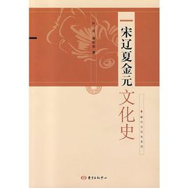
第12课 辽宋夏金元的文化
四个半世纪的宋辽夏金元时代，几乎凝聚了中国历史发展中最为复杂而特殊的内容。
宋辽夏金元时代是中国历史上各民族共同创造历史的典型时期，是农耕文化与游牧文化冲突与融合的重要时期。一幕幕酣战与融合、破碎与创新的史实情景起伏叠合。

Slide 2
课程目标：
1. 了解理学含义
2.了解辽宋夏金元时期的文学、艺术成就

Slide 3
一、儒学的复兴
儒家思想的演变
春秋
战国
秦朝
西汉武帝
应运而生
蔚然大宗
遭到打击
正统思想
魏晋南北朝
隋唐
宋明
面临挑战
新发展
新体系—理学
明清之际
批判继承，构建起具有时代特色的
新思想体系

Slide 4
1.儒学复兴背景
(1)从三国到五代，以阐释经书字句为主的儒家学说日益僵化，社会影响力受到佛、道冲击。
(2)从北宋中期起，一批学者掀起了儒学复兴运动，强调学术为现实服务。希望充分发挥儒学在强化社会伦理道德秩序、树立基本价值观方面作用。
（3）理学（道学）的影响力逐渐增大
代表人物：二程、朱熹

Slide 5
“理学”的概念：
道、佛
理学是一种既贯通宇宙自然和人生命运，
又继承孔孟正宗，并能治理国家的新儒学，是三教合一的产物。
它是以“理”或“天理”为核心的哲学思想体系。
主要流派有程朱理学和陆王心学。标志着儒家思想的成熟。
儒（根本）
（目的）

Slide 6
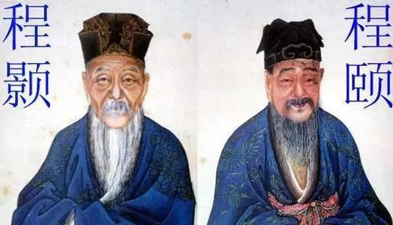
程颢、程颐：确定了理学的最高范畴“天理”；天理的核心就是“仁” ，修养的最高境界就是“仁”。

Slide 7
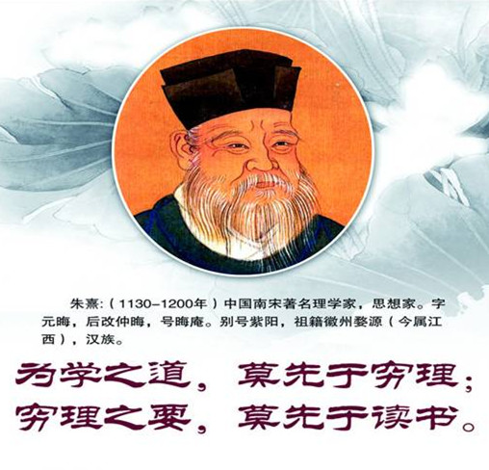
理学的成熟——朱熹的学说
1.地位：
建立了庞大严密的理学体系，是理学集大成者，在儒学地位上仅次于孔孟。
2.思想观点：
（1）宇宙观
（2）认识论
（3）人生观
客观唯心主义：认为在物质世界和人类产生之前就独立存在着一种客观精神(上帝、理念、理、绝对精神、绝对观念等)，这种客观精神在其发展过程中，产生了物质世界。是物质世界的本原

Slide 8
（1）宇宙观
材料一 未有天地之先，毕竟是先有此理。有理而后有气，虽是一时都有，毕竟以理为主，天下未有无理之气，亦未有无气之理。宇宙之间，一理而已，
——《朱子语类》
从材料一来看，朱熹认为理和气的先后关系是怎样的？世界的本源又是什么？
理先于气，“理”是世界的本源；

Slide 9
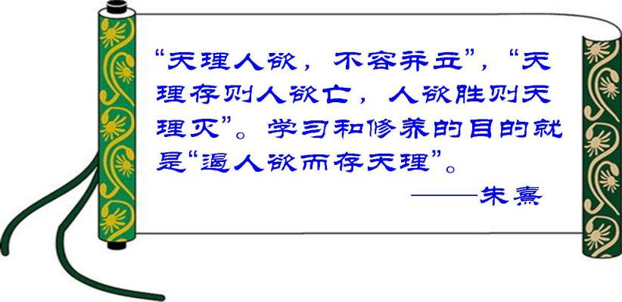
朱熹：“饮食，天理也；山珍海味，人欲也。夫妻，天理也；三妻四妾，人欲也。”
2.认识论：“存天理，灭人欲”。即通过道德修养克服过度的欲望，最终实现对“天理”的充分体验，从而达到“圣人”的精神境界

Slide 10
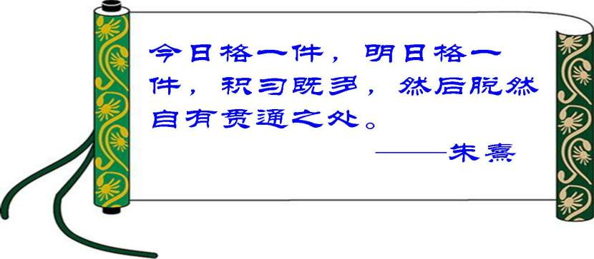
方法论：主张要通过“格物致知”的方
法，把握“理”。
格，推究；致，求得。探究事物原理，从而获得知识。

Slide 11
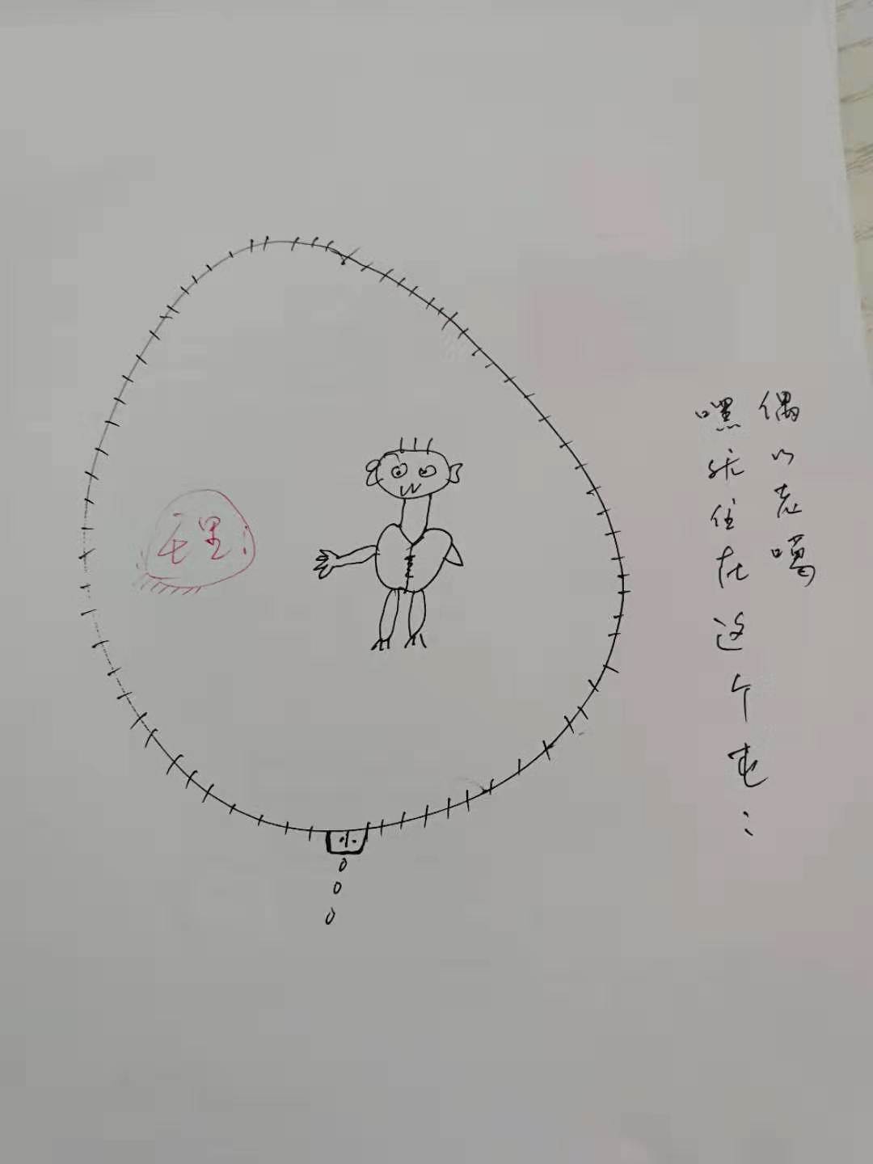
“格物致知”（学习、实践）

Slide 12
（3）人生观
材料三 宇宙之间一理而已。天得之而为天，地得之而为地，……其张之为三纲，其纪之为五常。
——《朱文公文集》
天理即“三纲五常”，就是儒家的道德伦理和等级秩序

Slide 13
4.程朱理学的历史影响
理学家的思想，……因其目的是“卫道”，表示其文化的保守性格，……他们的思想，……将人欲与天理对立，抹杀个人私利观，替以后专制皇权加强张本，其影响所及，达几百年。
——黄仁宇《现代中国的历程》
①提出了利于维护封建统治的道德规范，为皇权专制提供了理论依据，适应了封建统治者的需要，从南宋后期起，成为官方正统儒学。

Slide 14
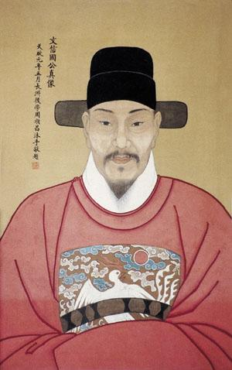
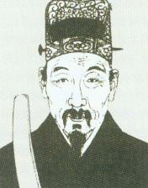
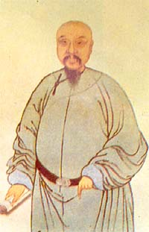
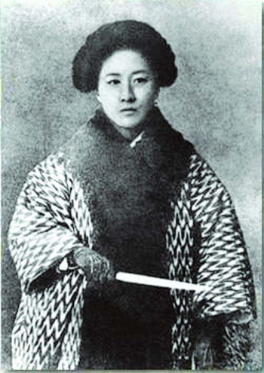
从这四个历史人物的诗句中，可以看出理学还有哪些积极影响？
人生自古谁无死
留取丹心照汗青
——宋·文天祥
粉身碎骨浑不怕
要留清白在人间
——明·于谦
苟利国家生死以
岂因祸福避趋之
——清·林则徐
粉身碎骨寻常事
但愿牺牲报国家
——清·秋瑾
②重视主观意志力量；注重气节、道德；强调人的社会责任和历史使命；显人性尊严，对塑造中华民族性格起了积极作用。。

Slide 15

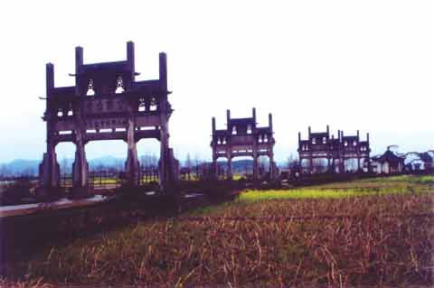
饿死事小，失节事大
贞节牌坊——从青春到坟墓的漫长苦守，一个女人终身幽禁的证明
③用“三纲五常”维系专制统治，强调尊卑等级观念，重男轻女，因循守旧，片面地重义轻利；压制和扼杀人的自然欲求。

Slide 16
二、文学艺术
1.宋词
特点：由民间流行的长短句歌词发展而来的一种新的诗歌体裁，唐朝在民间已产生，宋朝辉煌。
宋词两流派：
①婉约派：词人代表是北宋的柳永和两宋之际的李清照，其风格委婉含蓄，细腻感人，内容以咏叹个人身世、写景抒情为主。
②豪放派：词人以北宋的苏轼和南宋的辛弃疾为代表，风格豪放激愤，气势雄伟，内容以记事、说理为主，表达内心感慨。

Slide 17
宋词体现了怎样的时代特征？
1.经济上：商业发展，城市繁荣。
2.阶级上：市民阶层扩大，精神需求较大。
3.政治上：两宋时期阶级、民族矛盾尖锐。

Slide 18
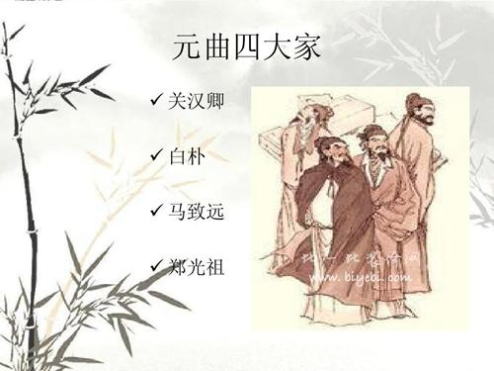
2.元曲：包括散曲和杂剧。
散曲是一种比词更灵活、更通俗的长短句配乐诗歌体裁，更加适合市井演唱的需要。
特点：
①与词相比，散曲在音节和用韵上都比较自由，句子长短更为参差，而且可以加衬字，多用方言俗语和当时的新词，增加了语言的灵活性和通俗性。
②题材广阔，语言幽默通俗、明快泼辣，形式活泼，描绘生动，手法多样。

Slide 19
将成套的散曲连缀在一起歌唱，辅以音乐、舞蹈、表演、道白，安排不同的角色，来表达一个完整的故事情节，就形成。
元杂剧标志着我国古代戏曲艺术的成熟，代表作家有关汉卿、王实甫等。了杂剧。

Slide 20
元杂剧的四大悲剧
关汉卿的《窦娥冤》、
马致远的《汉宫秋》、
白朴的《梧桐雨》
纪君祥的《赵氏孤儿》。

Slide 21
兴盛原因：
1.元朝经济的发展为杂剧的兴盛准备了充裕的物质条件。
2.城市的兴起和勾栏瓦肆的繁盛为杂剧提供了发展环境
3.元朝疆域的扩大，交通发达，密切了国内外各民族之间的联系，加强了民族间的文化交流。
4.元代民族矛盾和阶级矛盾尖锐，百姓积怨已久，有口难言，要求在艺术中得到反映。
5.科举制度的废除，许多文人与民间艺术相结合，从事杂剧创作。

Slide 22
诗、词、曲的区别：
诗，主要指绝句和律诗，讲究严格的韵律，句式整齐，对仗工整，用韵规范。
词，句子长短参差，便于抒发感情和演唱。
曲，可雅可俗，更为生动活泼。

Slide 23
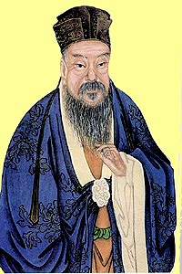
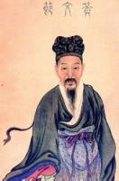
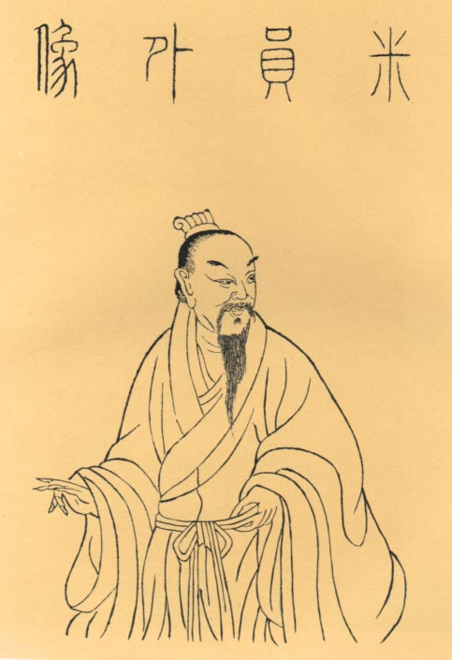
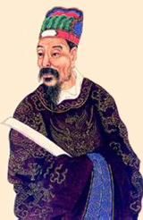
3.书法：行书--“宋四家”
黄庭坚
米芾
苏轼
蔡襄
特点：追求个性，不拘法度。

Slide 24
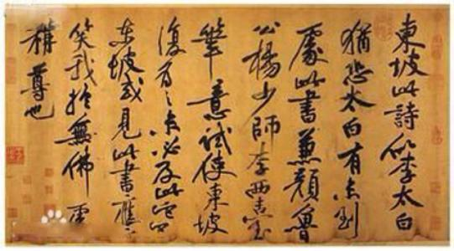
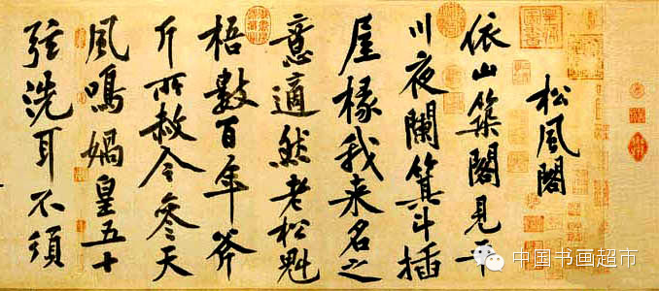
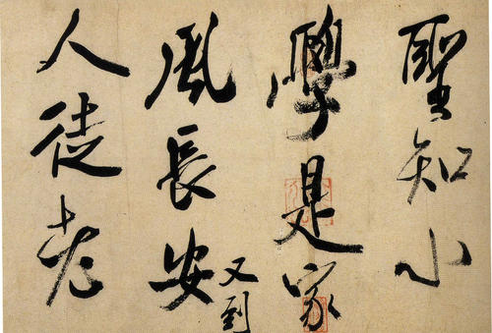
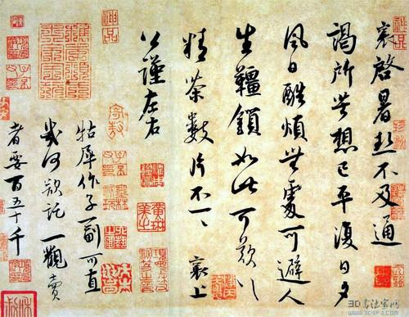

Slide 25
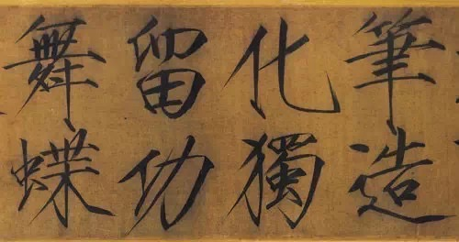
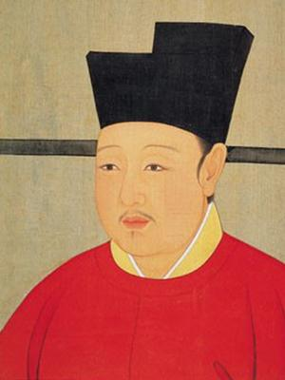
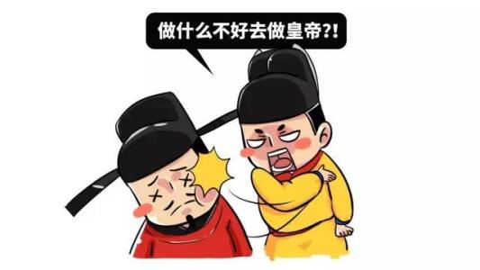
瘦金体：宋徽宗

Slide 26
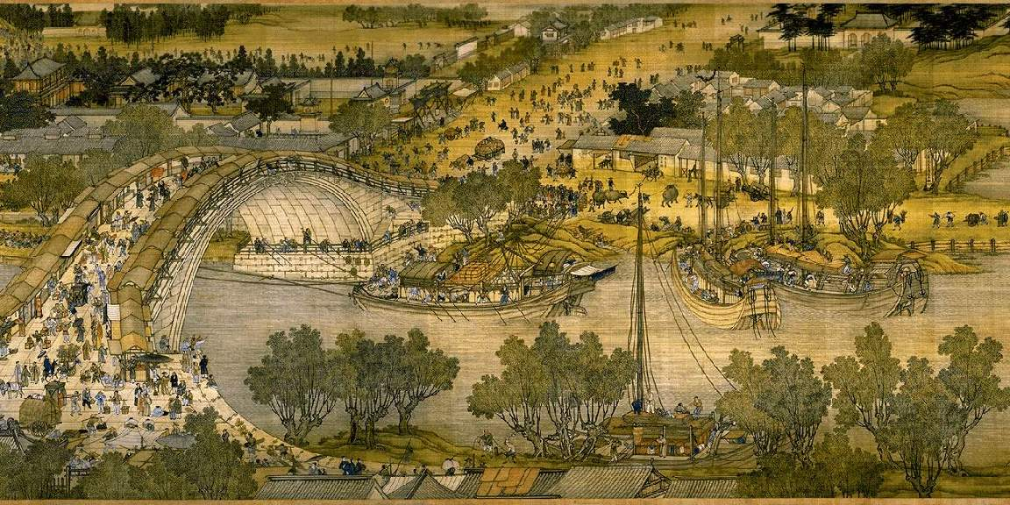
两宋时期,宫廷画进入最为活跃阶段,画学兴起,适应民间需要,绘画成为商品,使绘画艺术得以全面发展.各画种全面发展名家辈出,其中,风俗画是当时最大的亮点,历史价值和艺术价值最高的是北宋张择端的《清明上河图》.

Slide 27
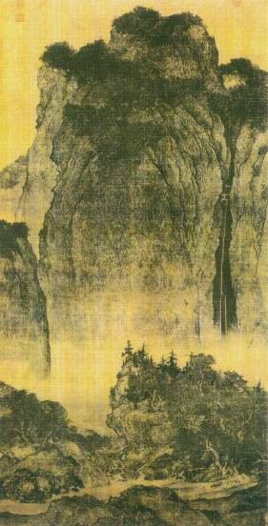
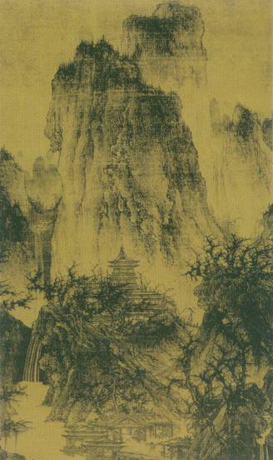
山水画：特点是不强调写实，注重意境和笔墨情趣。
宋代重文轻武的
国策，理学的兴
起使人们更注重
内心的修养。画
家从追求写实变
为更加注重意境。
山水画成为画寄
托思绪情怀的方
式。
北宋范宽《溪山行旅图》
北宋李成《晴峦萧寺图》

Slide 28
3.科技
1．三大发明 (1)印刷术、火药和指南针三大发明在宋朝基本成熟。 (2)雕版印刷已经相当普及，北宋工匠毕昇发明了活字印刷术。 (3)火药大量制造并用于军事，由燃烧型火器逐步发展为爆炸型火器。 (4)利用磁石指示南北的特性，用人工磁化的方法造出了指南针，并且广泛应用于航海。三大发明为人类文明的进步作出了重要贡献。

Slide 29
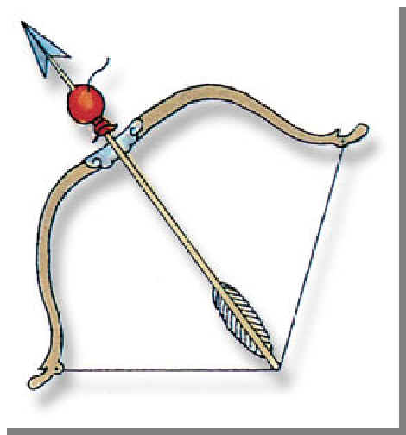
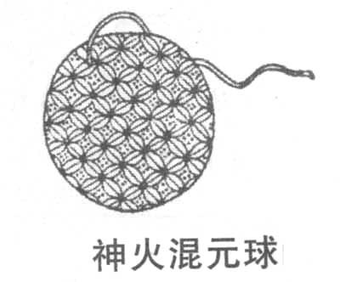
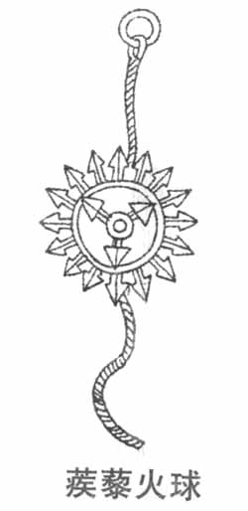
火药箭
火球
宋代的火球和火蒺藜，都是火药包，火蒺藜的包中除了装有火药外，还有铁蒺藜，上面带有尖刺，用火点着药线抛出去，不但会燃烧，里面的铁蒺藜还会把敌人打伤。
火蒺藜

Slide 30
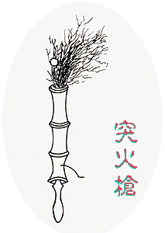
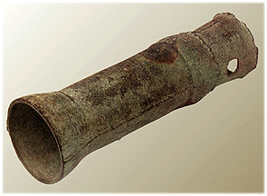
南宋·突火枪。
这是世界上第一种发射子弹的步枪。
元·铜火铳（chong）
元代至顺三年（1332）造的铜火铳，现在收藏在中国历史博物馆。是世界上现存最早的并有明确纪年的火铳。

Slide 31
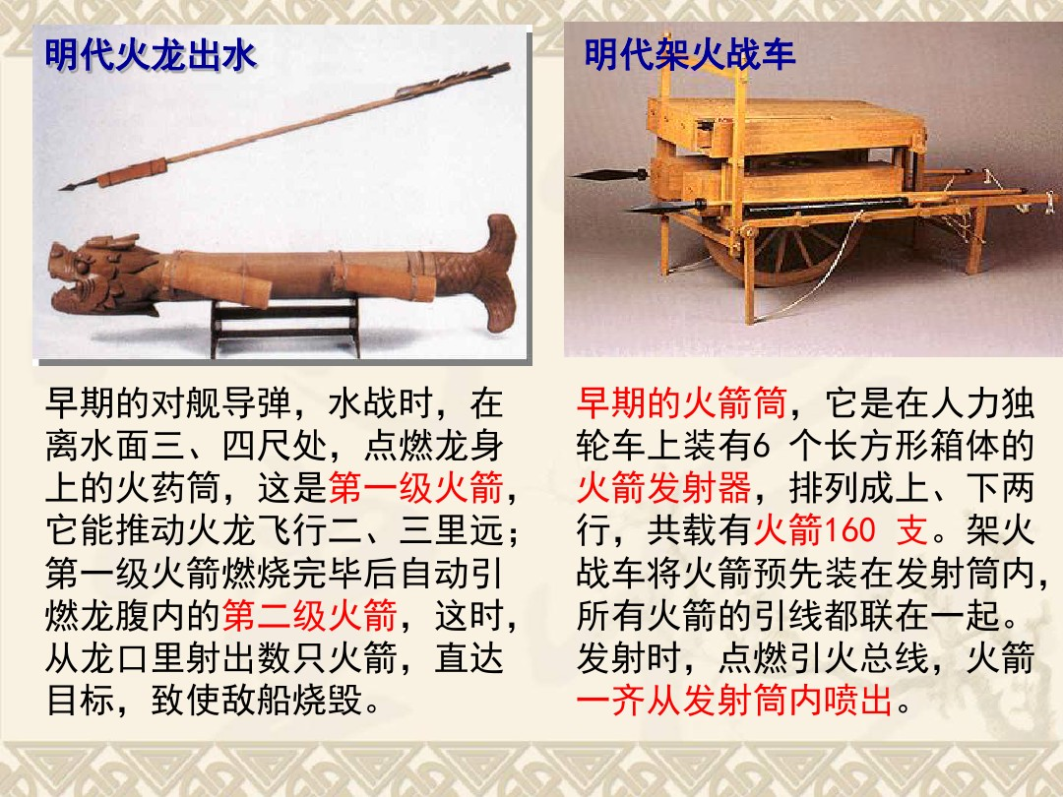
火龙出水是我国古代明朝时期的水陆两用火箭，也是二级火箭的始祖。水战时，在离水面三、四尺处，点燃龙身上的火药筒，这是一级火箭，它能推动火龙飞行二、三里远；第一级火箭燃烧完毕后，自动引燃龙腹内的第二级火箭，这时，从龙口里射出数之火箭，直达目标，直至敌船烧毁。

Slide 32
传播
大约在8、9世纪时，中国火药的主要原料——硝石传到了阿拉伯、波斯等地。在12世纪后，阿拉伯等国的书上才提到硝石。阿拉伯人叫它为“中国雪”，波斯人则叫“中国盐”。欧洲人是在13世纪从阿拉伯人那里知道了火药，他们学会制造火药是在14世纪中期以后的事。
在12、13世纪，火药首先传入阿拉伯国家，然后传至欧洲乃至世界各地。

Slide 33
火药发明的影响
火药和火药武器传入欧洲，“不仅对作战方法本身，而且对统治和奴役的政治关系起了变革的作用”。
“以前一直攻不破的贵族城堡的石墙抵不住市民的大炮，市民的子弹射穿了骑士的盔甲。贵族的统治跟身穿铠甲的贵族骑兵同归于尽了。随着资本主义的发展，新的精锐的火炮在欧洲的工厂中制造出来，装备着威力强大的舰队，扬帆出航，去征服新的殖民地。”
1.结束了冷兵器时代，使人类进入热兵器时代。
2.使欧洲骑士阶层日益衰落，封建制度走向瓦解。
3.火药成为西欧资产阶级开拓殖民地的有力武器。
4.丰富了人们的经济生活

Slide 34
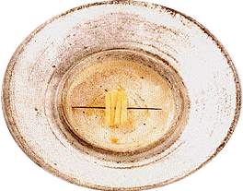
北宋指南针之一。将几段灯草横穿在带磁性的钢针上，放在盛水的瓷碗中，灯草连同磁针浮于水面，磁针即指示南北。这种指南针实用性强，最先应用于航海导航。
水浮指南针

Slide 35
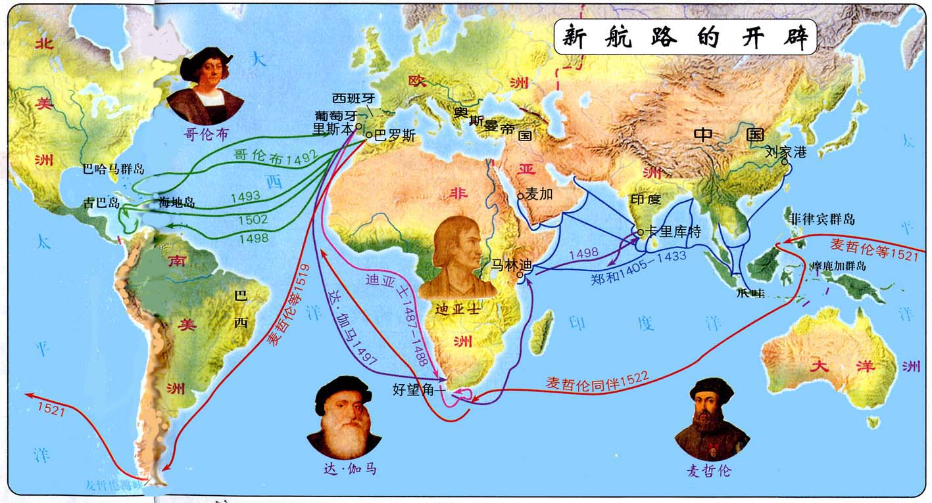
指南针的发明对世界的影响？
在12世纪末和13世纪初由海路传入阿拉伯，然后传入欧洲。在地理大发现中起了重要作用。

Slide 36
我国古代的四大发明对世界的影响是什么？
造纸术、印刷术，促进欧洲文化的发展，推动了文艺复兴和宗教改革；
火药在欧洲的应用与发展，推动世界从冷兵器时代进入热兵器时代，推动资产阶级革命的进行；
指南针的使用，为西欧人新航路的开辟和海外殖民征服创造了条件，推动世界市场的形成和资本主义经济的发展；
总之，四大发明对欧洲经济、政治和文化乃至世界文明的进步作出了重大的贡献，促进了欧洲从封建社会向资本主义社会的变革。

Slide 37
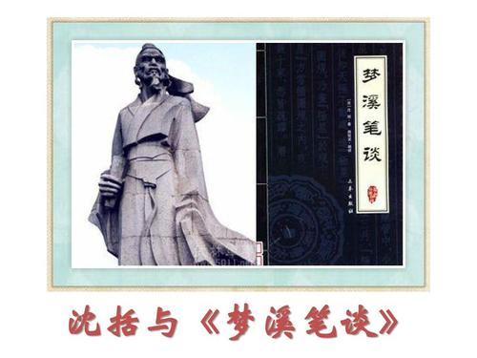
是一部涉及古代中国自然科学、工艺技术及社会历史现象的综合性笔记体著作。该书在国际亦受重视，英国科学史家李约瑟评价为“中国科学史上的里程碑”。
内容涉及天文、数学、物理、化学、生物等各个门类学科，其价值非凡。书中的自然科学部分，总结了中国古代、特别是北宋时期科学成就。社会历史方面，对北宋统治集团的腐朽有所暴露，对西北和北方的军事利害、典制礼仪的演变，旧赋役制度的弊害，都有较为详实的记载。

Slide 38
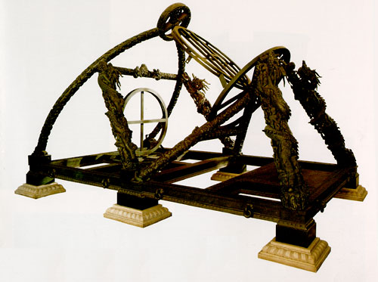
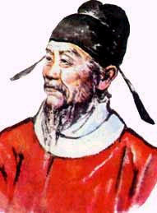
1、简仪，比欧洲同类发明早300多年
2、测定黄道和赤道的交角值，受到世界天文学界的推崇
3、《授时历》，我国古代最精密的一部历法
简仪
郭守敬：元朝天文学家、数学家和水利学家

Slide 39
4.少数民族文字
辽夏金都模仿汉字字形创造了本民族文字
(1)契丹文字：辽先后创制契丹大字、小字，用以刻石立碑，还进行文学创作。 (2)女真文字：金也创制了女真文字，在科举中开设女真进士科，用女真文字答题。 (3)西夏文：西夏文通过出土文献大量保存下来，包括佛经、法律、字典，以及从汉文翻译过来的经史著作。 (4)蒙古文： 成吉思汗统一草原前夕，命人使用畏兀儿文字拼写蒙古语，形成畏兀体蒙古文。这套文字被用于修史，其中一部分内容的汉语译本流传至今，称为《蒙古秘史》。

Slide 40
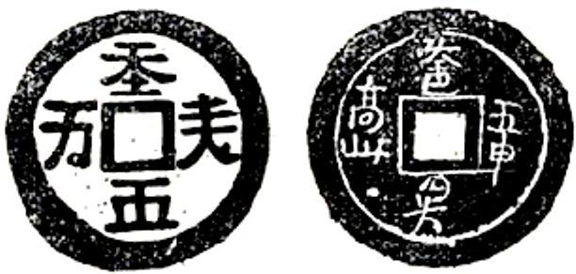
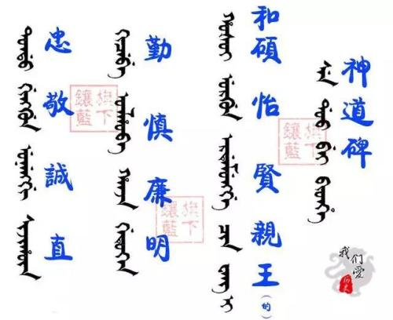
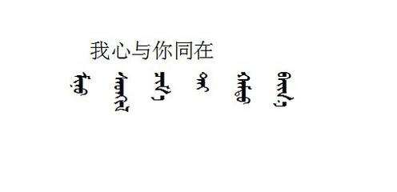
辽 钱币

